Slide 1
Système de deux équations
Chapitre 6:

Slide 2
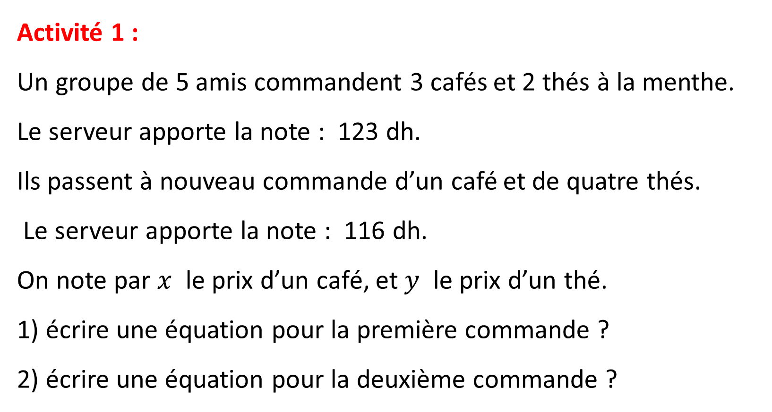
Activité 1 :
Un groupe de 5 amis commandent 3 cafés et 2 thés à la menthe. Le serveur apporte la note : 123 dh.
Ils passent à nouveau commande d’un café et de quatre thés.
Le serveur apporte la note : 116 dh.
On note par $x$ le prix d’un café, et $y$ le prix d’un thé.
1) écrire une équation pour la première commande ?
2) écrire une équation pour la deuxième commande ?

Slide 3
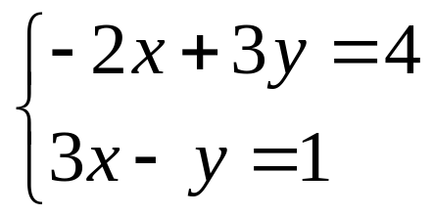

1) Système de deux équations du 1er degré à deux inconnues
Définitions
a, b, c, a’, b’ et c’ sont des nombres réels donnés et x et y sont les inconnues.
L’écriture :
$$\left\{\begin{aligned}ax+by=c \\ a^{′}x+b^{′}y=c′\end{aligned}\right.$$
est un système de deux équations du 1er degré à deux inconnues.
Résoudre un tel système c’est trouver tous les couples (x ; y) pour lesquels les deux équations du système sont vraies simultanément.
Exemple :
est un système de deux équations du 1er degré à deux inconnues.

Slide 4
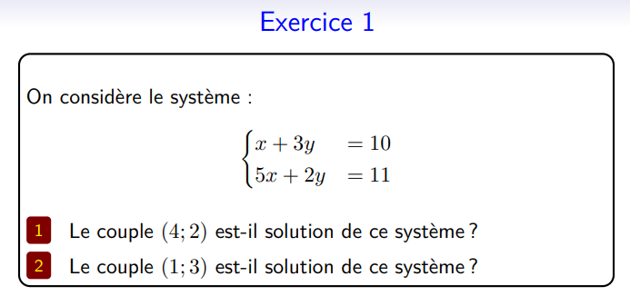

Slide 5
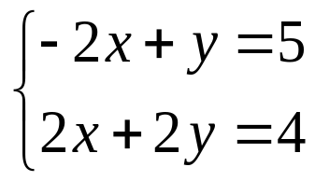
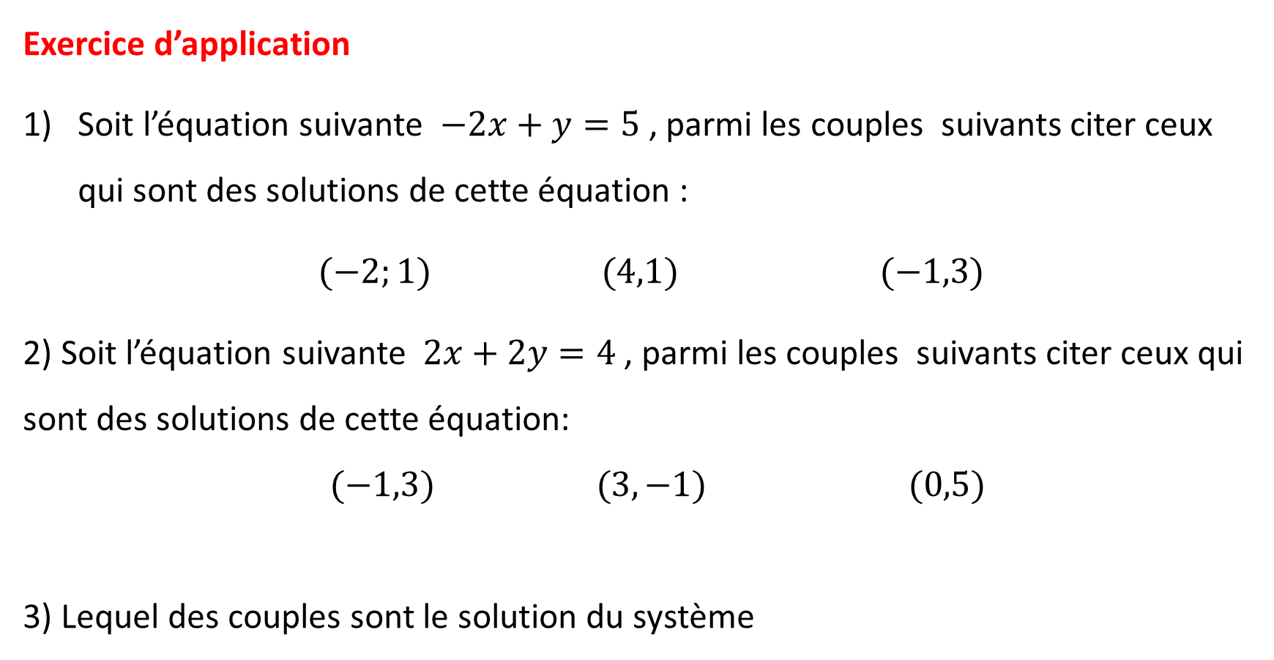
Exercice d’application
Soit l’équation suivante $−2x+y=5$, parmi les couples suivants citer ceux qui sont des solutions de cette équation :
$(−2;1) (4,1) (−1,3)$
2) Soit l’équation suivante $2x+2y=4$, parmi les couples suivants citer ceux qui sont des solutions de cette équation:
$$(−1,3) (3,−1) (0,5)$$
3) Lequel des couples sont le solution du système

Slide 6
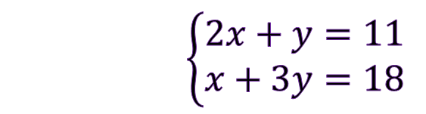

2) Résolution algébrique d’un système :
a) Résolution par substitution:
Définition :
Dans la méthode par substitution, on cherche d’abord à trouver une inconnue en fonction de l’autre, puis on remplace l’inconnue, dans l’autre équation, par l’expression trouvée.
Exemple :
$\left\{\begin{aligned}2x+y=11 \\ x+3y=18\end{aligned}\right.$
1
Résoudre le système suivant :
2
On exprime $y$ en fonction de $x$ dans la 1ère équation :
$$y=11−2x$$
On remplace $y$ par son expression dans la 2ème équation le système devient :

Slide 7









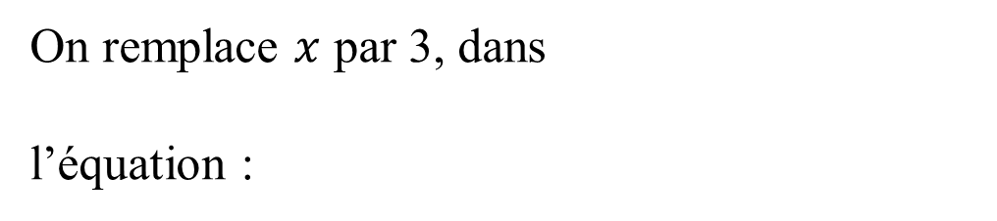






















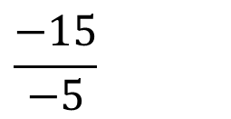





On a
$$x+3y=18$$
$$y$$
$$=$$
$$11$$
$$−$$
$$2×3$$
$$y$$
$$=$$
$$11$$
$$−$$
$$6$$
Donc
$$x+3\left(11−2x\right)=18$$
$$y$$
$$=$$
$$5$$
Donc
$$x$$
$$+$$
$$33$$
$$−$$
$$6x$$
$$=$$
$$18$$
Donc
$$x$$
$$−$$
$$6x$$
$$=$$
$$18$$
$$−$$
$$33$$
Donc le couple (3,5) est la solution
du système
Donc
$$−5x$$
$$=$$
$$−15$$
$$\frac{−15}{−5}$$
Donc
$$x$$
$$=$$
Donc
$$x=3$$
On remplace $x$ par 3, dans
l’équation :
$$y=11−2x$$

Slide 8
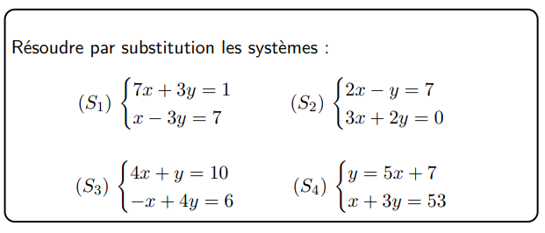
Exercice 2

Slide 9

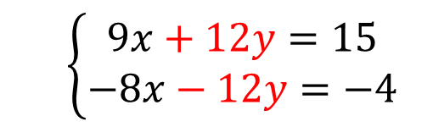
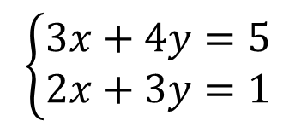
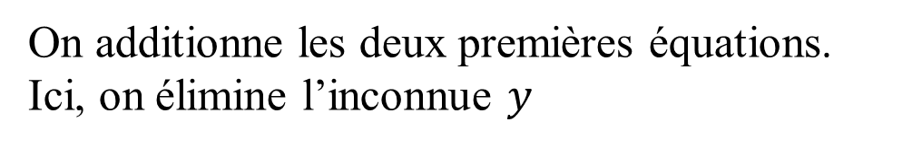
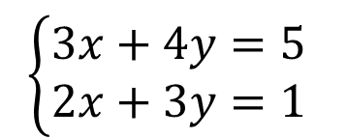
b) Combinaison linéaire:
Définition :
Cette méthode, également appelée méthode par addition, consiste à éliminer une des inconnues par addition des deux équations.
$\left\{\begin{aligned}3x+4y=5 \\ 2x+3y=1\end{aligned}\right.$
1
Exemple :
Résoudre le système suivant :
2
$\left\{\begin{aligned}9x+12y=15 \\ −8x−12y=−4\end{aligned}\right.$
On multiplie la 1ère équation par 3 et la 2ème équation par -4 :
On additionne les deux premières équations.
Ici, on élimine l’inconnue $y$
3
$\left\{\begin{aligned}3x+4y=5 \\ 2x+3y=1\end{aligned}\right.$
-4
$$−8x−12y+9x+12y=−4+15$$
$$−8x+9x=11$$
$$x=11$$

Slide 10
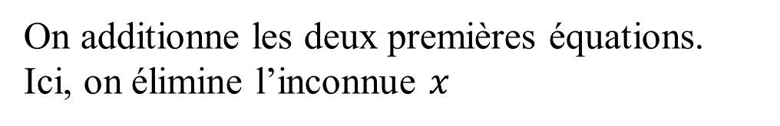
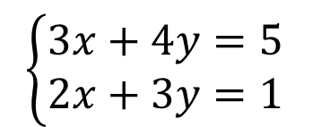
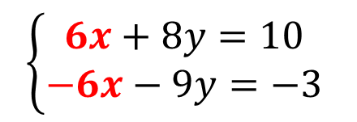

$\left\{\begin{aligned}6x+8y=10 \\ −6x−9y=−3\end{aligned}\right.$
On multiplie la 1ère équation par 2 et la 2ème équation par -3 :
2
$\left\{\begin{aligned}3x+4y=5 \\ 2x+3y=1\end{aligned}\right.$
On additionne les deux premières équations.
Ici, on élimine l’inconnue $x$
-3
$$−6x−9y+6x+8y=−3+10$$
$$−9y+8y=7$$
$$y=−7$$
Donc le couple (11,-7) est la solution du système

Slide 11
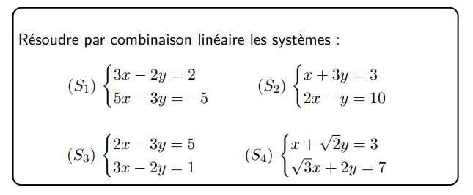
Exercice 3

Slide 12
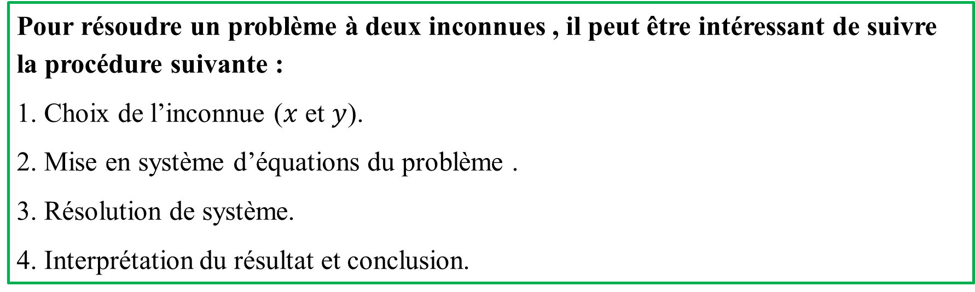
3) Résoudre un problème à deux inconnues :
Pour résoudre un problème à deux inconnues , il peut être intéressant de suivre la procédure suivante :
1. Choix de l’inconnue ($x$ et $y$).
2. Mise en système d’équations du problème .
3. Résolution de système.
4. Interprétation du résultat et conclusion.
Exemple :
Le prix totale d’un jeu vidéo est 340Dh.
Pour acheter ce jeu , Nawal a donné au magasiner 8 billets de 20Dh et 50Dh .
Quel est le nombre de billets de chaque espèce ?

Slide 13
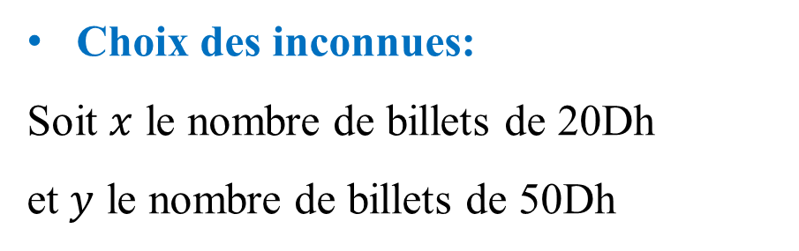
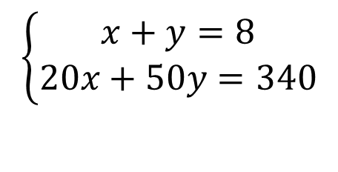
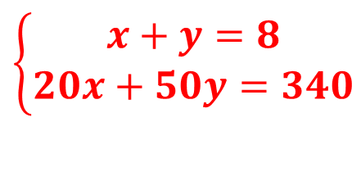
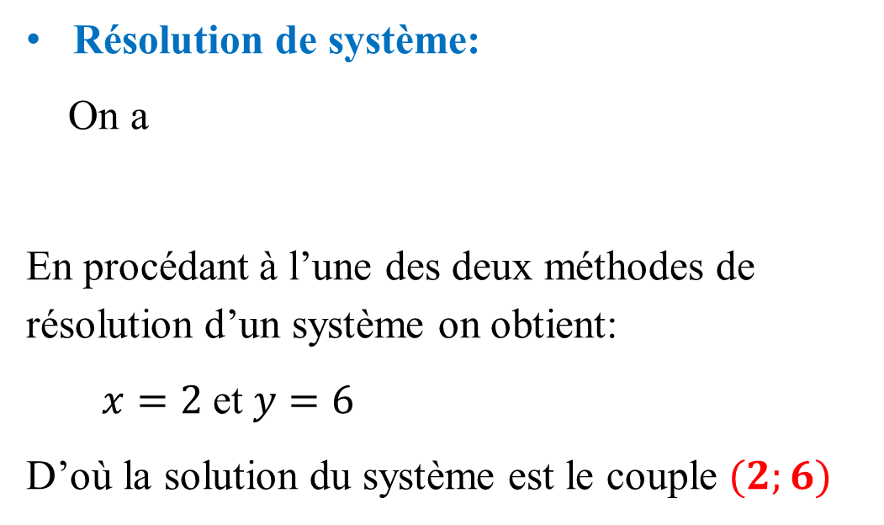


Choix des inconnues:
Soit $x$ le nombre de billets de 20Dh
et $y$ le nombre de billets de 50Dh
Résolution de système:
On a
En procédant à l’une des deux méthodes de résolution d’un système on obtient:
$x=2$et $y=6$
D’où la solution du système est le couple $(2;6)$
$\left\{\begin{aligned}x+y=8 \\ 20x+50y=340\end{aligned}\right.$
Mise en système:
Le nombre totale de billets est 8
Donc
Le prix du jeu vidéo est 340Dh
Donc
D’où le système est
$x+y=8$
Le prix totale d’un jeu vidéo est 340Dh.
Pour acheter ce jeu , Nawal a donné au magasiner 8 billets de 20Dh et 50Dh .
Quel est le nombre de billets de chaque espèce ?
$$20x+50y=340$$
Conclusion:
le nombre de billets de 20Dh est 2
le nombre de billets de 50Dh est 6
$\left\{\begin{aligned}x+y=8 \\ 20x+50y=340\end{aligned}\right.$

Slide 14
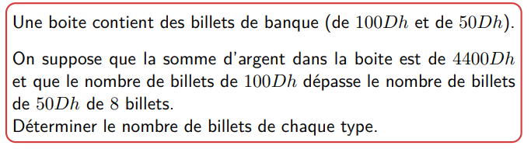
Exercice 4

Slide 15
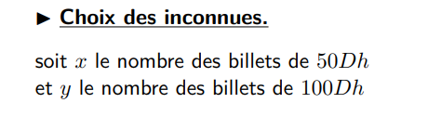
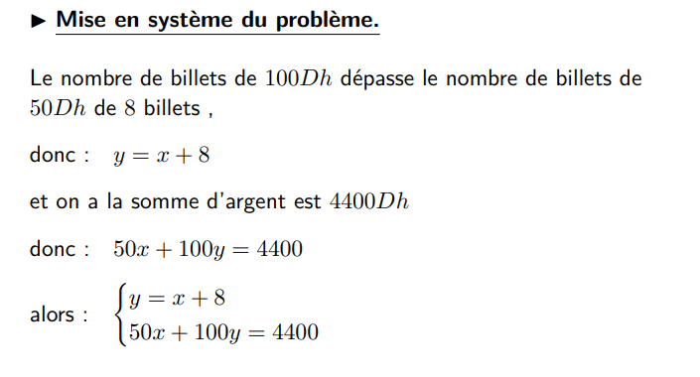

Slide 16
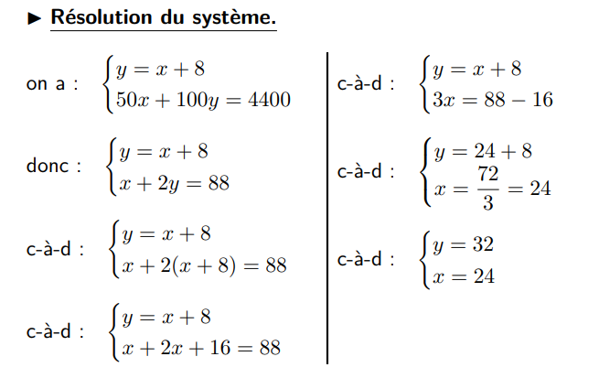


Slide 17
Résolution algébrique
substitution
Combinaison linéaire
Résolution graphique

Slide 18
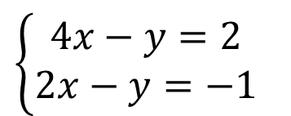
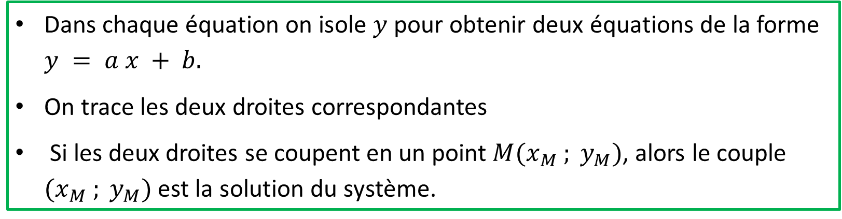
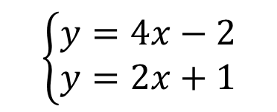
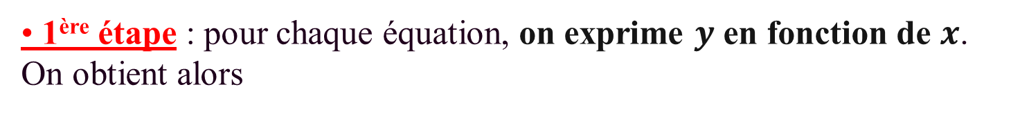
4) Résoudre graphiquement un système d'équations
Dans chaque équation on isole $y$ pour obtenir deux équations de la forme $y = a x + b.$
On trace les deux droites correspondantes
Si les deux droites se coupent en un point$M(x_{M} ; y_{M})$, alors le couple $(x_{M} ; y_{M})$ est la solution du système.
Exemple :
$\left\{\begin{aligned}4x−y=2 \\ 2x−y=−1\end{aligned}\right.$
Résoudre le système d’équations
• 1ère étape : pour chaque équation, on exprime $y$ en fonction de $x$.
On obtient alors
$$\left\{\begin{aligned}y=4x−2 \\ y=2x+1\end{aligned}\right.$$

Slide 19
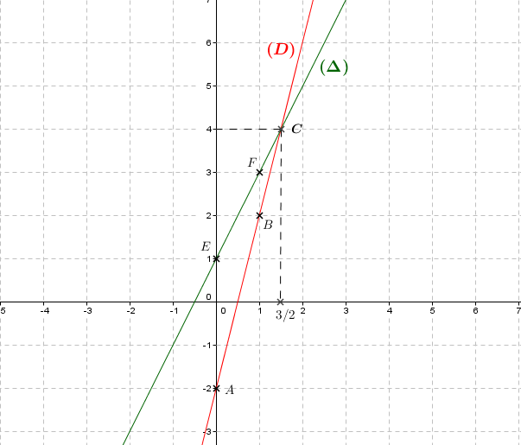








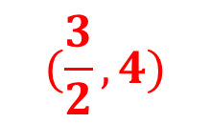
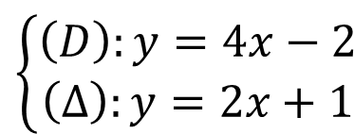




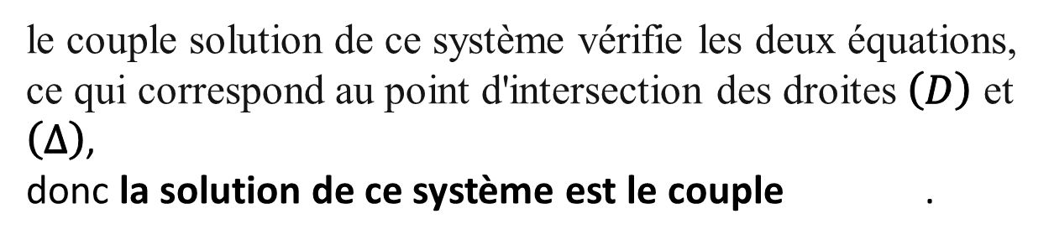








$$\left\{\begin{aligned}\left(D\right):y=4x−2 \\ \left(∆\right):y=2x+1\end{aligned}\right.$$
• 2ème étape : dans un repère du plan, on trace les deux droites
$$\left(D\right):y=4x−2$$
$$x$$
$$0$$
$$1$$
$$y$$
$$−2$$
$$2$$
$$M(x,y)$$
$$A(0,−2)$$
B$(1,2)$
$$\left(∆\right):y=2x+1$$
$$x$$
$$0$$
$$1$$
$$y$$
$$1$$
$$3$$
$$M(x,y)$$
E$(0,1)$
F$(1,3)$
le couple solution de ce système vérifie les deux équations, ce qui correspond au point d'intersection des droites $\left(D\right)$ et $\left(∆\right)$,
donc la solution de ce système est le couple .
$$(\frac{3}{2},4)$$

